Slide 1
Herstel bij ‘soft crashes’

Slide 2

Herstel bij ‘soft crashes’
Werking van de databankbuffers
CPU
transactiemanager
instructies

transactie 1
primair geheugen
transactie 2
transactie 3
transactie 4
‘soft crash’
transactie 5
databankbuffers
transactie 6
…
inladen
flushing
registratie
DBMS
secundair geheugen
…
…
databanken
logbestand
backup

Slide 3


Herstel bij ‘soft crashes’
Werking van de databankbuffers
Flushing
Flushing
Welke buffer?
FIFO (First in First Out)
LRU (Least Recently Used)
Wanneer?
Na uitvoering van een instructie (bv. COMMIT)
Als de buffers (bijna) vol zijn

Slide 4


Herstel bij ‘soft crashes’
Werking van de databankbuffers
Flushing
‘Flushing’-strategieën
Steal (vs. No Steal)
Er mogen uncommitted transacties zijn op het moment van flushing.
No Force (vs. Force)
Flushing gebeurt niet automatisch bij elke commit.

Slide 5
Herstel bij ‘soft crashes’
‘Write-ahead log’-regel
‘Write-ahead log’-regel
De ‘COMMIT’-instructie van een transactie wordt naar het logbestand geschreven net voor de transactie wordt afgesloten en bevestigd (‘committed’).
…
…
logbestand
registratie
van commit
transactie
begin
commit

Slide 6
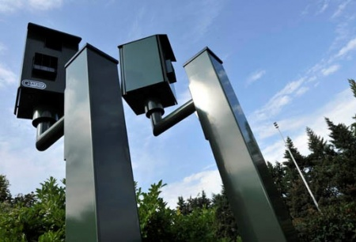
Herstel bij ‘soft crashes’
Controlepunten
Controlepunten
Een tijdstip waarop de databank en het logbestand worden gesynchroniseerd door alle databankbuffers
te ‘flushen’.
Na verloop van een vaste tijdsduur
Controlepuntrecord

Slide 7
Herstel bij ‘soft crashes’
Mogelijke situaties
t_{controlepunt}
t_{falen}
tijd
transactie 1
OK
transactie 2
opnieuw uitvoeren

transactie 3
ongedaan maken
transactie 4
opnieuw uitvoeren

transactie 5
ongedaan maken
controlepunt
‘soft crash’

Slide 8
Hersteltechnieken met uitgestelde aanpassing

Slide 9
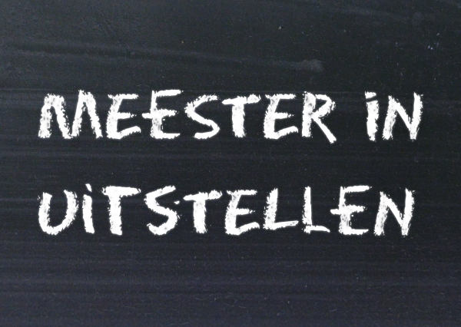
Herstel bij ‘soft crashes’
Hersteltechnieken
Met uitgestelde aanpassing
Hersteltechnieken met uitgestelde aanpassing
Voor een ‘no steal’ ‘flushing’-strategie.
t_{controlepunt}
t_{falen}
tijd
transactie 4
opnieuw uitvoeren

transactie 5
ongedaan maken
controlepunt
‘soft crash’

Slide 10
Herstel bij ‘soft crashes’
Hersteltechnieken
Met uitgestelde aanpassing
Transactieverwerking door DBMS
Registreer transacties in logbestand zonder ‘before images’ weg te schrijven. De ‘after images’ worden wel weggeschreven.
Bij COMMIT van een transactie:
Bevestig de transactie (COMMIT). Pas daarvoor de ‘write-ahead log’-regel toe.
Gebruik de ‘after images’ om aanpassingen direct in de databank uit te voeren. Instructies die de databank aanpassen worden daarom uitgesteld uitgevoerd.
Bij ROLLBACK van een transactie:
Negeer de registratie van de transactie in het logbestand.

Slide 11

Herstel bij ‘soft crashes’
Hersteltechnieken
Met uitgestelde aanpassing
Herstel na ‘soft crash’
Doorloop het logbestand van achter naar voor.
Registreer van welke transacties een COMMIT en een startinstructie zijn gevonden.
Stop bij het recentste controlepunt.
Doorloop het logbestand van aan het recentste controlepunt tot achter.
Gebruik de ‘after images’ om aanpassingen direct in de databank uit te voeren.

Slide 12
Hersteltechnieken met onmiddelijke aanpassing

Slide 13

Herstel bij ‘soft crashes’
Hersteltechnieken
Met onmiddellijke aanpassing
Hersteltechnieken met onmiddellijke aanpassing
Voor een ‘steal, no force’ ‘flushing’-strategie.
t_{controlepunt}
t_{falen}
tijd
transactie 2
opnieuw uitvoeren

transactie 3
ongedaan maken
transactie 4
opnieuw uitvoeren

transactie 5
ongedaan maken
controlepunt
‘soft crash’

Slide 14
Herstel bij ‘soft crashes’
Hersteltechnieken
Met onmiddellijke aanpassing
Transactieverwerking door DBMS
Registreer transacties in logbestand met ‘before images’ en ‘after images’.
Instructies die de databank aanpassen worden uitgevoerd in de databankbuffers.
Pas de ‘write-ahead log’-regel toe.
De aanpassingen worden pas effectief in de databank weggeschreven bij de eerstvolgende ‘flushing’ van de betreffende buffers.

Slide 15

Herstel bij ‘soft crashes’
Hersteltechnieken
Met onmiddellijke aanpassing
Herstel na ‘soft crash’
Maak een lege ‘undo’-lijst en een lege ‘redo’-lijst aan.
Doorloop het logbestand van achter tot het recentste controlepunt. Plaats de identificaties van alle transacties uit het controlepuntrecord in de ‘undo’-lijst.
Doorloop het logbestand van aan het recentste controlepunt tot achter.
Bij een begin van een transactie wordt haar identificatie in de ‘undo’-lijst geplaatst.
Bij een COMMIT van een transactie wordt identificatie verplaatst van de ‘undo’-lijst naar de ‘redo’-lijst.
Doorloop het logbestand nogmaals van het einde tot aan het controlepunt en maak elke transactie ongedaan (via haar ‘before image’).
Doorloop het logbestand een laatste maal van het controlepunt tot het einde en voer elke transactie uit de ‘redo’-lijst opnieuw uit (via haar ‘after image’).

Slide 16
Herstel bij ‘soft crashes’
Hersteltechnieken
Met onmiddellijke aanpassing
t_{controlepunt}
t_{falen}
tijd
transactie 2
opnieuw uitvoeren

transactie 3
ongedaan maken
Illustratie.
transactie 4
opnieuw uitvoeren

transactie 5
ongedaan maken
…
logbestand
UNDO: { }
REDO: { }
UNDO: {T2, T3}
REDO: { }
UNDO: {T2, T3, T4}
REDO: { }
UNDO: {T2, T3, T4, T5}
REDO: { }
UNDO: {T3, T4, T5}
REDO: {T2}
UNDO: {T3, T5}
REDO: {T2, T4}
Maak T5, T4, T3 en T2 ongedaan.
Voer T2 en T4 opnieuw uit.

Slide 17
Hersteltechnieken met schaduwpagina’s

Slide 18
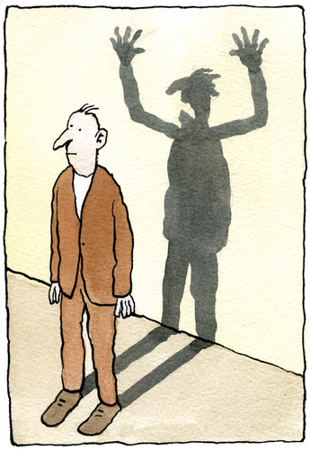
Herstel bij ‘soft crashes’
Hersteltechnieken
Werken met schaduwpagina’s
Hersteltechnieken met schaduwpagina’s
Geen logbestand.
Werkpagina’s en schaduwpagina’s in secundaire geheugen.

Slide 19
Herstel bij ‘soft crashes’
Hersteltechnieken
Werken met schaduwpagina’s
Transactieverwerking door DBMS
Voer alle transacties uit op de databank.
Bij de start van een transactie hebben de werkpagina’s en hun schaduwpagina’s dezelfde inhoud.
Aanpassingen worden enkel uitgevoerd in de werkpagina’s.
Na een COMMIT van de transactie worden de gewijzigde werkpagina’s gekopieerd naar hun schaduwpagina’s.
Bij een ROLLBACK worden de wijzigingen ongedaan gemaakt door de schaduwpagina van gewijzigde werkpagina’s terug te plaatsen.

